Slide 1

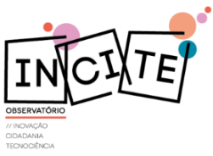
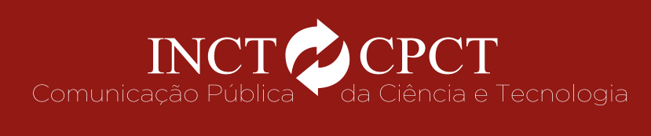
Percepção pública sobre CT&I no Brasil
É importante conhecer as opiniões das pessoas sobre ciência, tecnologia, inovação?
O que sabemos hoje sobre a percepção pública da ciência?
Como auxiliar políticas públicas?
Yurij Castelfranchi – Departamento de Sociologia - Universidade Federal de Minas Gerais - UFMG
Coordenador. “Amerek”: Curso de Especialização em Comunicação Pública da Ciência
Coord. Observatório InCiTe (Inovação, Cidadania, Tecnociência)
Pesquisador Instituto Nacional para a Comunicação Pública da C&T (INCT-CPCT)

Slide 2
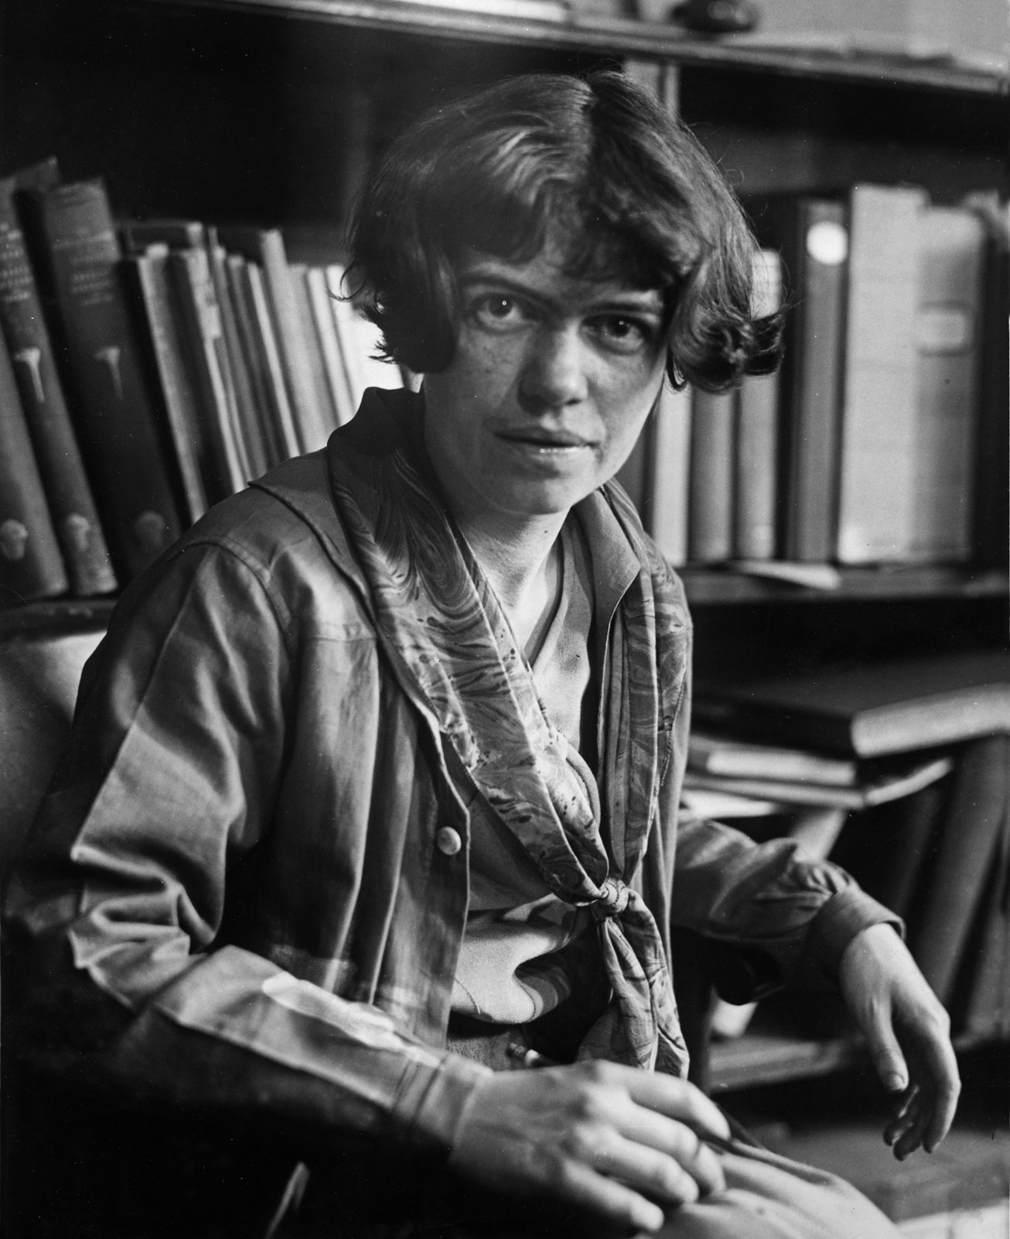
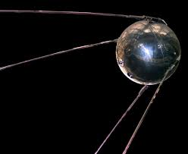
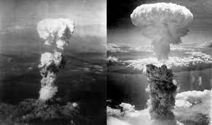
É importante conhecer as opiniões das pessoas sobre ciência, tecnologia, inovação?
Estudos de percepção sobre ciência, tecnologia e inovação:
Estratégicos desde o pós-guerra

Slide 3
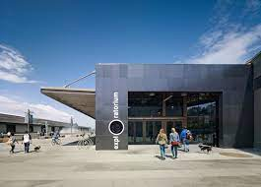
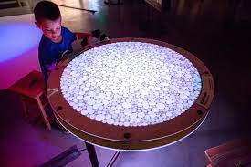
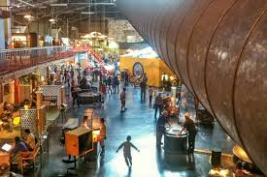
Exploratorium
(San Francisco, EUA):
Surge a geração
dos museus interativos

Slide 4
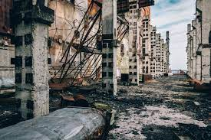
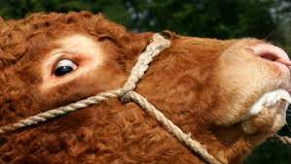
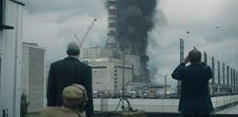
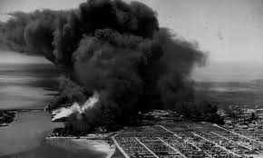
Bhopal, Seveso, Cherobyl, BSE: cresce a necessidade de indicadores de atitudes e confiança sobre CT&I

Slide 5


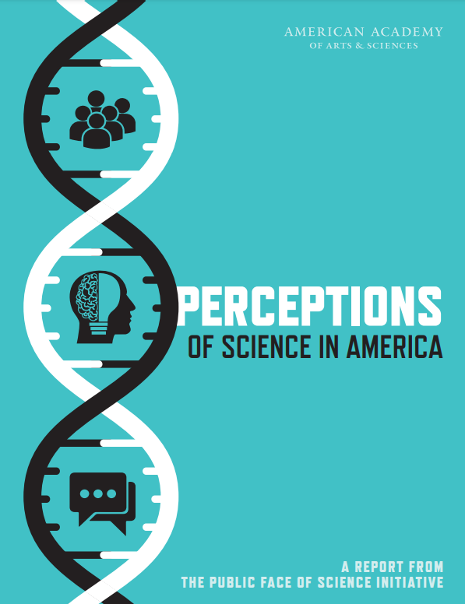
Quase todos os governos, e todas as maiores instituições transnacionais produzem indicadores de percepção da CT&I...

Slide 6
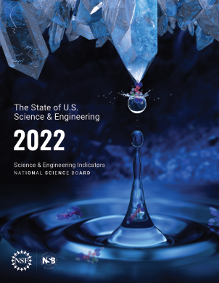
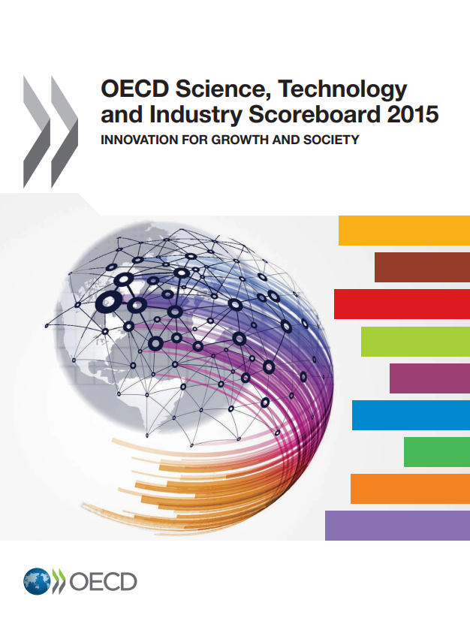
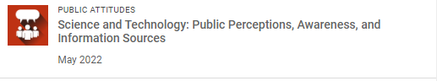
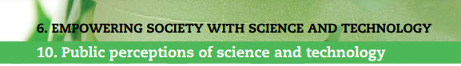
...E os consideram parte dos indicadores de avaliação dos sistemas de CT&I

Slide 7

Participação e força da democracia dependem também da apropriação social da ciência

Slide 8
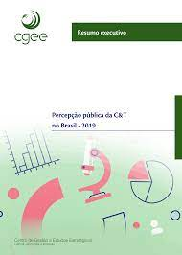
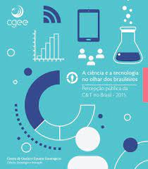
PESQUISAS BRASILEIRAS
1987: O que o brasileiro pensa da Ciência e da Tecnologia (CNPq/ Gallup). N = 2.882, 18 anos ou mais.
2010: “Percepção pública da C&T” (DEPDI/Secis/MCT). N = 2.016, 16 anos ou mais. Entrevistas em domicílio.
2019: “Percepção pública da C&T no Brasil” (CGEE/MCTIC). N = 2.200, 16 anos ou mais. Entrevistas em domicílio.
1
3
5
2
4
2006: “Percepção Pública da Ciência e Tecnologia no Brasil” (DEPDI/Secis/MCT). N = 2.004, 16 anos ou mais. Entrevistas em domicílio.
2015: “A ciência e a tecnologia no olhar dos brasileiros – percepção pública da C&T no Brasil” (CGEE/MCTI). N = 1.962, 16 anos ou mais. Entrevistas realizadas por Computer-Assisted Telephone Interviewing (CATI).

Slide 9
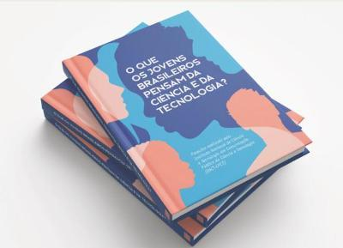


Slide 10
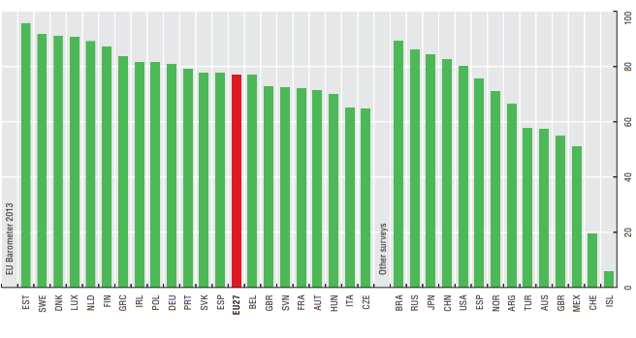
2. O que sabemos hoje sobre a percepção pública da ciência?
O impacto da ciência e da tecnologia na sociedade: positivo ou negativo?

Slide 11
Brasileiras e brasileiros se interessam por temas de ciência

Slide 12
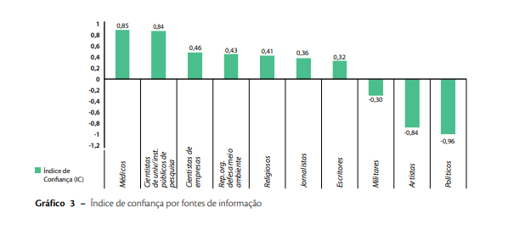
Brasileiras e brasileiros confiam (muito) nos cientistas de instituições públicas como fontes de informação

Slide 13

 |  | Ano
 |  | 2006 | 2010 | 2015 | 2019
O governo deve aumentar os investimentos à pesquisa científica e tecnológica? | Diminuir | 8.3% | 7.1% | 18.0% | 6.3%
 | Aumenta ou manter | 91.7% | 92.9% | 82.0% | 93.7%

Slide 14
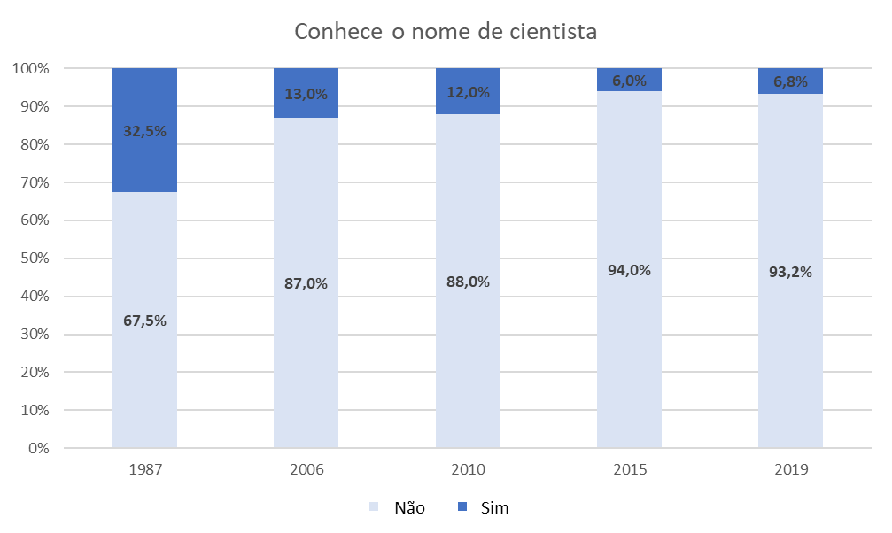
Mas: o acesso ao conhecimento é baixo e incrivelmente desigual

Slide 15
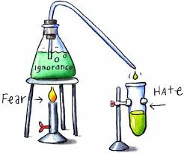
Graças a tais estudos descobrimos os fatores que afetam a opiniao pública sobre CT&I
Nem sempre a “ignorância gera ódio”
Existem pessoas com acesso ao conhecimento e que rejeitam as evidências científica
Existem (a maioria) de brasileiros com pouco acesso à informação de qualidade ou conhecimento, mas que apoiam a ciência e consideram o conhecimento científico confiável

Slide 16
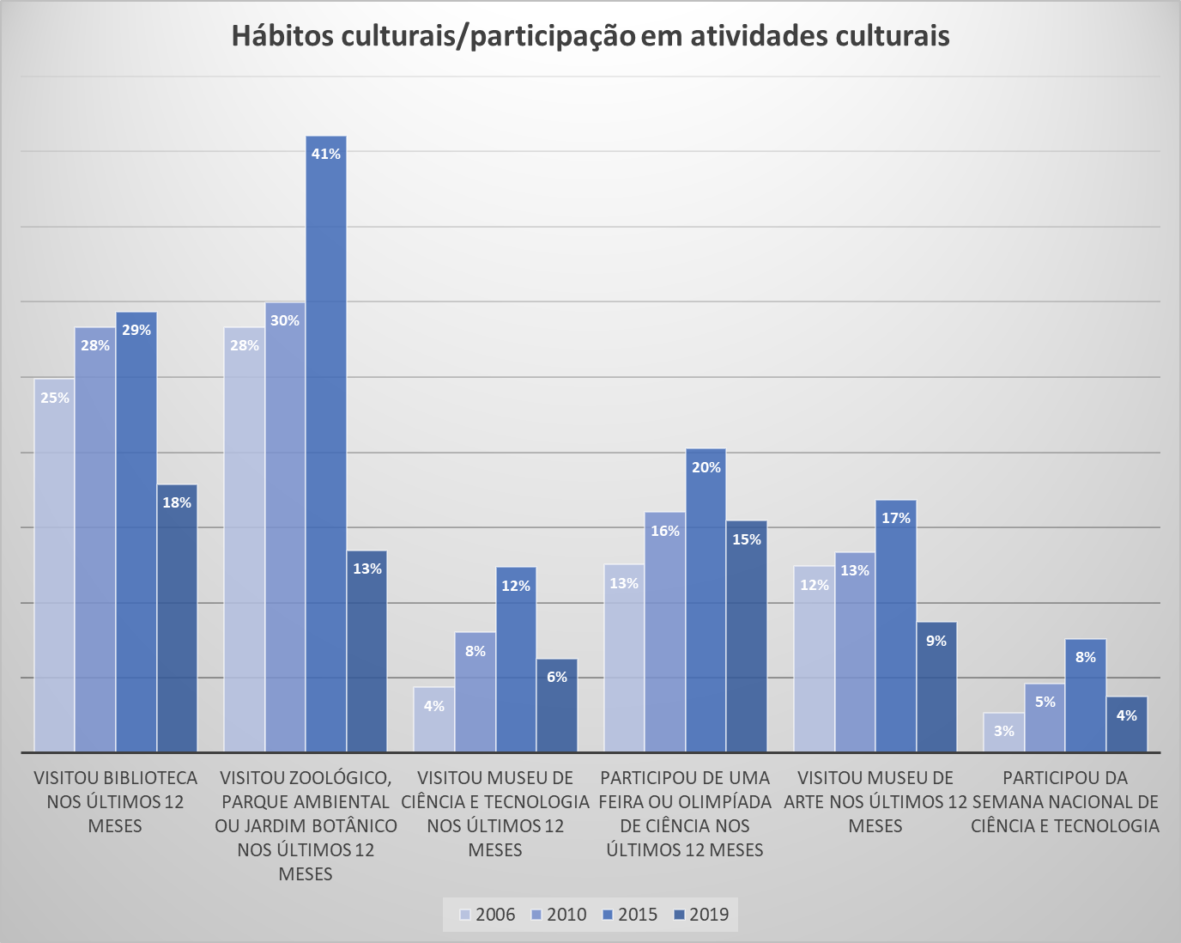
3. Como auxiliar políticas públicas?
Capacitação, apoio, incentivos à divulgação científica, tanto no setor privado como nas instituições de pesquisa
Educação, letramento (científico, em saúde, meio ambiente, midiático)
Apropriação social da CT&I

Slide 17
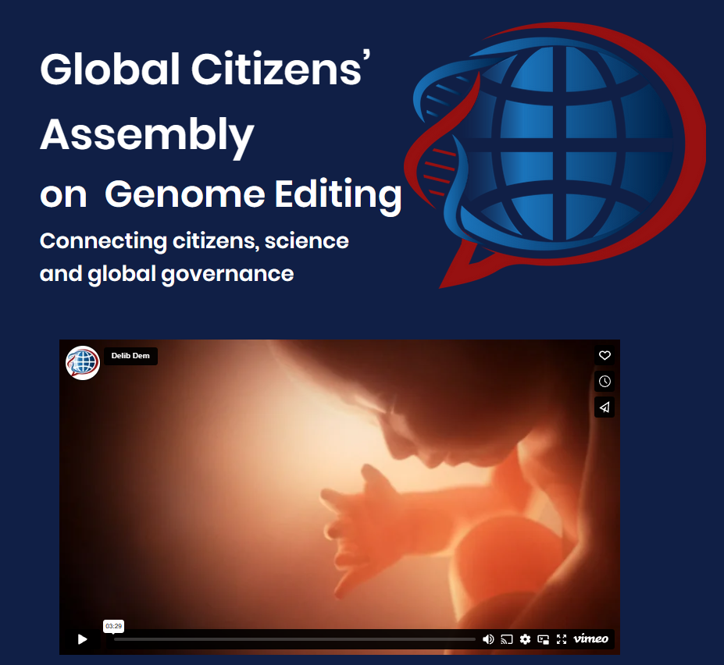
3. Como auxiliar políticas públicas?
Regulamentação
Pesquisas articuladas: um “barômetro” da percepção
Participação pública: inclusão, diversidade, ciência cidadã, laboratórios colaborativos, assembleias de cidadãos

Slide 18
Obrigado!

